Slide 1


Slide 2
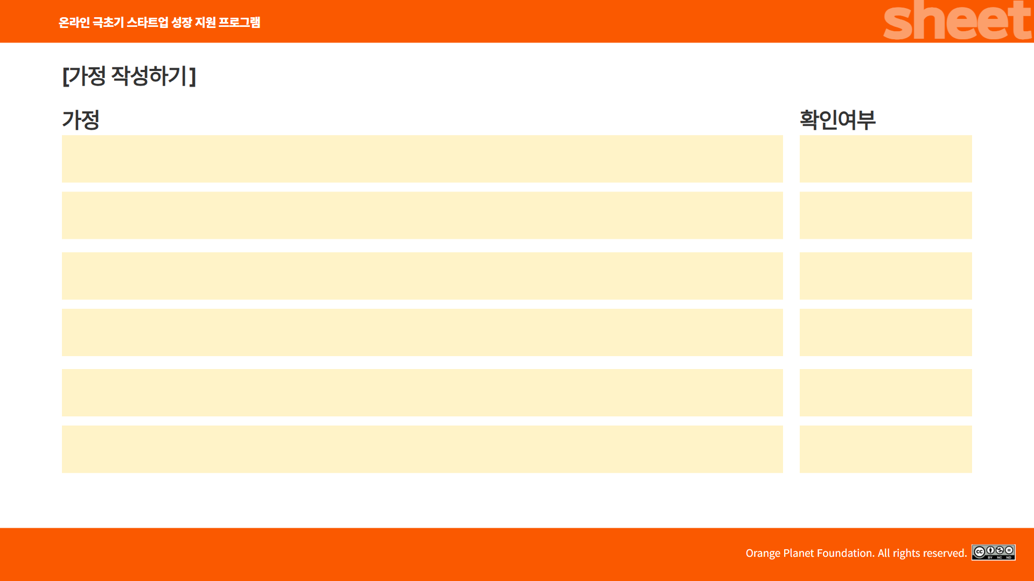
바쁜 일상 때문에 반려견 산책이 부족한 것에 대해 스트레스를 느끼고 있으며, 신뢰할 수 있는 제3자가 반려견을 대신 산책시켜주는 서비스를 필요로 하고 있다.
고객은 산책자에 대한 신뢰성과 피드백 을 확인할 수 있다면 비용을 지불하고 산책 대행 서비스를 이용할 의향이 있다.
바녀견을 맡긴 경험이 긍정적이면 동일 산책자를 반복해서 요청하거나 정기 산책 서비스로 전환할 가능성이 높다.

Slide 3
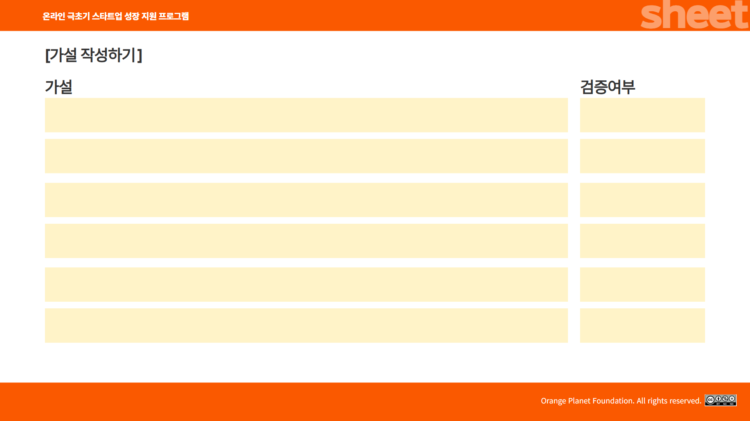
만약 반려견 산책 대행 서비스를 이용할 때, 산책자의 실명 인증, 후기 , 위치 공유 기능이 제공된다면 보호자의 이용 전환율이 30프로 이상 증가할 것이다.
만약 산책 중 실시간 사진과 산책 경로를 제공한다면 이용 고객의 만족도는 4.5점 이상이 될 것이다.
만약 보호자가 동일 산책자와 2회 이상 긍정적 경험을 했다면 정기 산책 신청 전환율이 20프로 이상이 될 것이다.

Slide 4
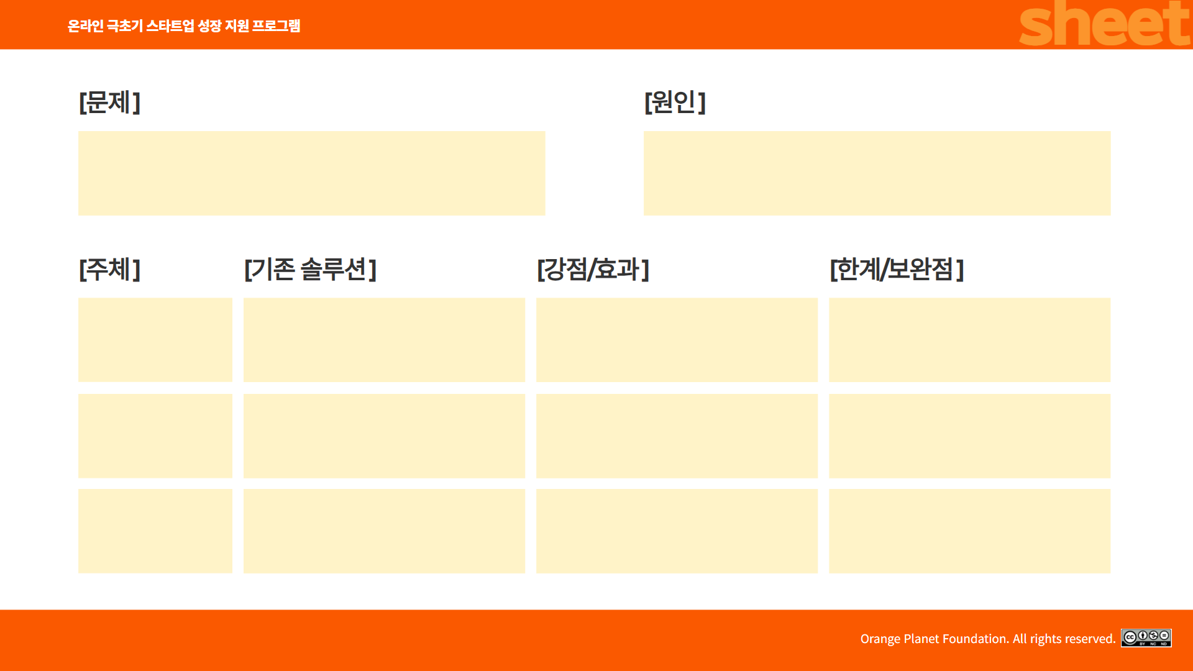
반려견 보호자들은 바쁜 일정으로 인해 반려견의 산책을 꾸준히 시키지 못하고 있음.
보호자는 죄책감과 스트레스를 느끼며, 반려견의 건강 문제(비만, 스트레스 등)로 이어질 수 있음.
1인 가구 보호자가 많아졌지만, 일과 후 체력 및 시간 부족으로 산책에 어려움을 겪음.
신뢰할 수 있는 반려견 산책 대행 서비스를 찾기 어려움.
기존 지인 부탁 방식이나 펫시터 서비스는 번거롭고 비싼 경우가 많음.
Wag!
신원 인증 산책자 매칭, 실시간 경로 추적, 산책 인증샷 제공
보호자는 실시간 피드백(위치 추적, 인증샷)으로 심리적 안정감을 느낄 수 있음.
산책자 신원 인증은 있지만, 산책 품질 관리 체계는 미흡
산책자 등급제 도입: 후기/정기교육 수료 기반 등급 부여

Slide 5
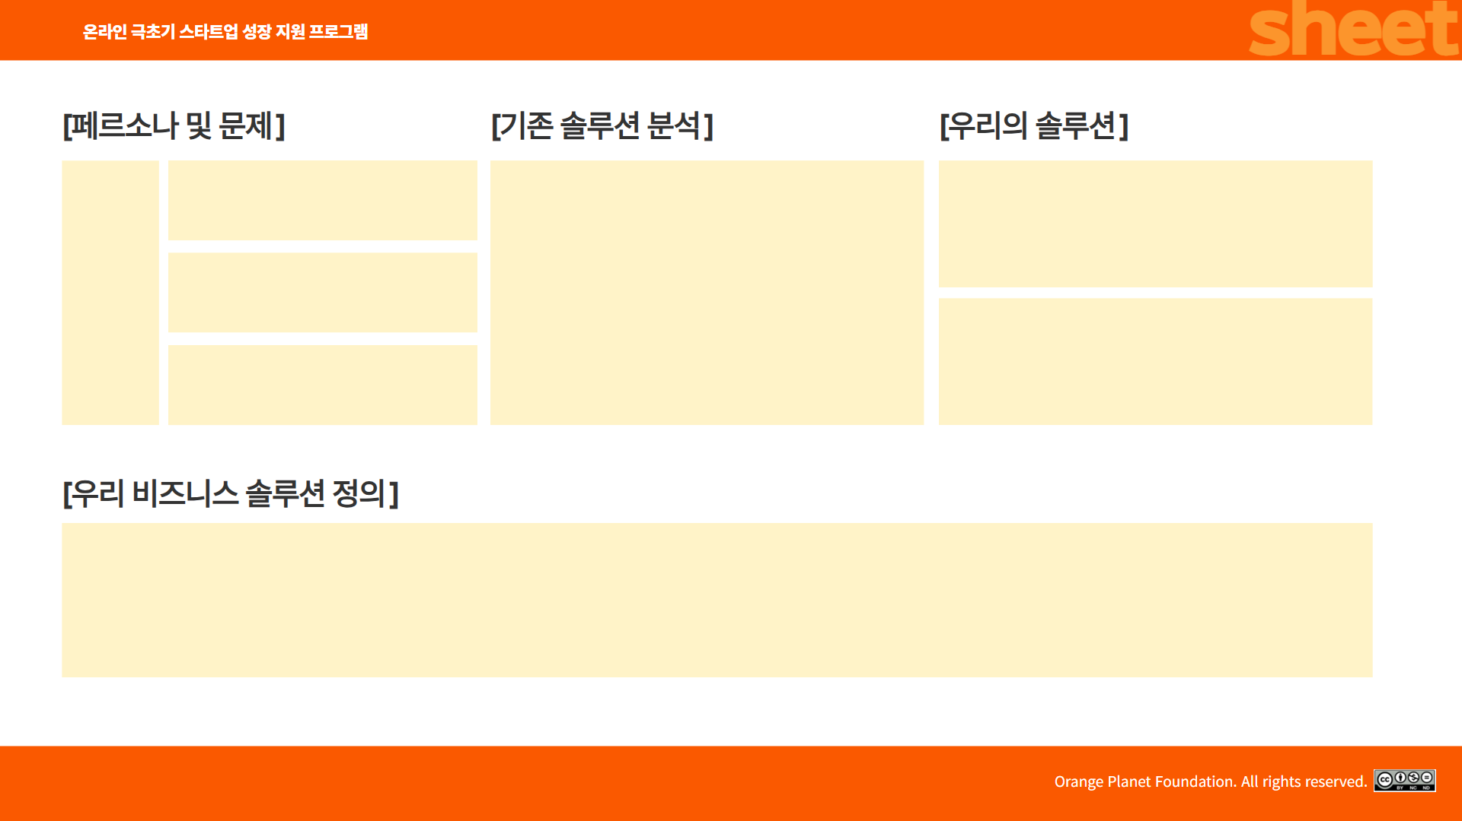
시간이 부족한 1인 가구 반려견 보호자(특히 MZ세대)는
강아지 산책을 책임지고 싶지만, 바쁜 일정으로 자주 놓치게 된다.
지인 부탁이나 펫시터 이용은 번거롭거나 비용 부담이 크고,
신뢰할 수 있는 산책자를 찾기 어려워 불안감을 느낀다.
산책을 건너뛴 강아지가 스트레스를 받고, 보호자 본인도 죄책감을 느끼는 악순환이 반복된다.
강점)
미국/글로벌에서는 Wag!, Rover 등이 이미 신원 인증과 후기 기반 산책 서비스를 제공하고 있다.
산책 경로 추적, 인증샷, 후기 시스템 등 기본적인 신뢰 장치를 갖추고 있다.
신원 인증 + 교육 이수 완료한 산책자만 등록 → 신뢰성 강화
산책 중 실시간 위치 공유, 인증샷 자동 업로드 제공 → 보호자 안심
산책자 등급제(후기/이력 기반) 운영 → 산책 품질 관리
기본 보험 자동 가입 → 사고 발생 시 보호자와 산책자 모두 보호
보호자와 산책자 간 실시간 채팅 기능 → 즉각적인 커뮤니케이션 지원
핵심: 반려견 산책 "전용" + "검증" + "실시간 관리"라는 3가지 키워드
한계)
한국에서는 강아지 "산책만" 특화된 전문 플랫폼이 부족하다.
보호자-산책자 간 품질 차이를 보정하는 시스템이 약하다.
보험, 사고 대응, 산책 품질 표준화 등이 미흡하다.
"(시간이 부족한 1인 가구 반려견 보호자)가 (강아지 산책에 대한 책임감과 신뢰할 수 없는 대행 서비스로 인한 스트레스를 겪는) 문제를,
(시간 부족과 대행 서비스 품질 불균형)이라는 원인을 해결하고자
(검증된 산책자 매칭 + 실시간 위치 인증 피드백 + 보험 시스템 제공)을 통해
(반려견의 스트레스를 해소하고 보호자의 심리적 만족과 생활 편의를 높이는 것)을 목표로 돕겠습니다."

Slide 6


